Slide 1
LOGO
广东科学技术职业学院
期末答辩PPT
计算机工程技术学院 2017元架构项目班
组别：程序员组
答辩人：陈金华

Slide 2
目录
1
项目简介
CONTENTS
2
开发难点
3
技术难点
4
效果图

Slide 3
Project review
项目简介
第一部分
项目核心功能描述
项目用到的技术

Slide 4
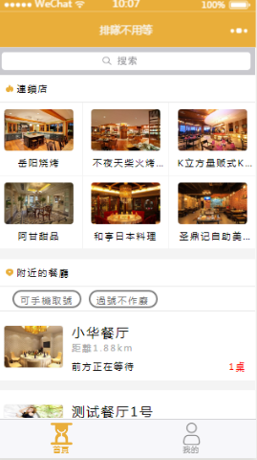
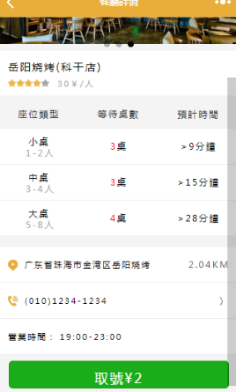
第一部分（项目核心功能描述）
选题背景
微信用户进入微信小程序，可以搜索和查看周围餐厅，点击进入餐厅可以查看餐厅信息，同时可以查看该餐厅的排队情况，绑定手机号后可以下订单取号，进行排队

Slide 5
第一部分（项目用到的技术）
选题背景
1.项目基于maven进行开发
2.后台部分使用目前比较流行的SSM框架，即Spring、SpringMVC和Mybatis
3.使用Shiro框架做登录认证
4.使用cookies存储登录信息
5.使用拦截器对请求进行拦截判断
6.使用过滤器对get和post请求进行编码过滤
7.使用了echache做缓存
8.使用springmvc全局异常处理器进行全局异常处理
9.解析properties配置文件
10.使用mybatis插件做数据分页显示
11.SFTP上传文件
12.MD5密码加密100次
13.使用百度地图
14.前端部分使用div+css进行页面布局，使用bookstrap、 js、jquery、jquery+ajax发送异步请求
15.使用bookstrap-validation进行表单验证

Slide 6
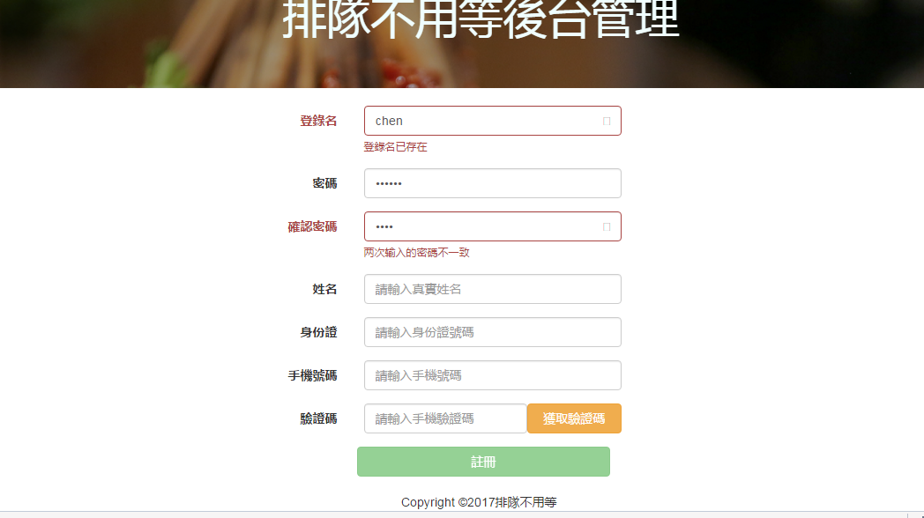
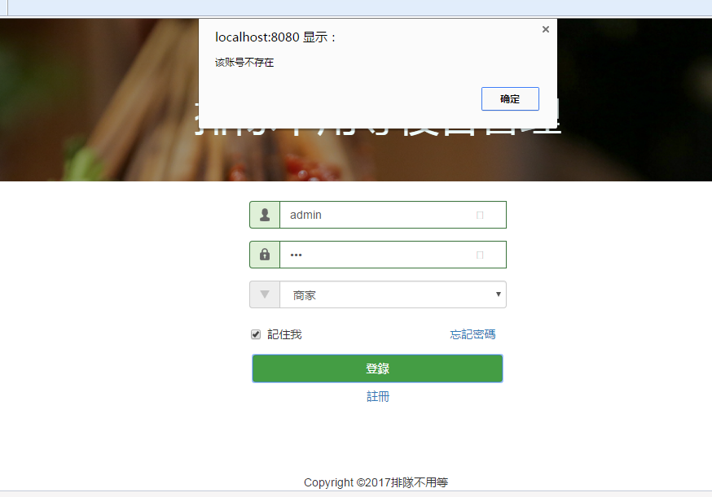
第一部分（项目用到的技术）
选题背景

Slide 7
DEVELOP DIFFICULTIES
开发难点
第二部分
开发难点描述
解决办法

Slide 8
第二部分（开发难点描述与解决办法）
选题背景
开发难点：
1.选择什么技术
2.多人协作开发，每个人水平不一样，该怎么分工
3.多人协作开发，代码怎么管理
4.数据库该怎么设计
5.该采取什么样的开发方式才能快速开发
我的解决办法：
1.根据项目组技术力量进行技术选型
2.确定项目要用到的技术，私下了解每个人对技术的掌握程度，再进行分工，尽量让每个人都参与项目中来并且发挥自己的特长。
3.每个人开发自己的模块，完成后确定运行无错，再交给组长整合，每个人不能修改别人的代码，但可以提醒别人修改
4.数据库设计让有一定数据库设计经验的成员来设计，严格遵循三大范式
5.前后端同时开发，再整合出项目基本架构，再进行分模块开发，开发时遵循开发规范

Slide 9
DEVELOP DIFFICULTIES
技术难点
第三部分
技术难点描述
解决办法

Slide 10
第三部分（技术难点描述与常见问题）
选题背景
技术难点：
1.怎么计算微信用户与餐厅的距离
2.后台存储什么样的微信用户信息,这个微信用户是依赖于微信的，数据库怎么存不会存垃圾数据
3.网站系统后台和微信接口交互后台拆分开来，如何保证能够访问同一个数据库下的图片地址
我的解决办法：
1.在商家添加餐厅信息的时候调用百度地图API上传餐厅的地址，主要是经纬度，数据库用decimal存储类型，并且精确到小数点后6位，微信用户进入小程序时，获取微信用户位置的经纬度，同时获取餐厅的经纬度，通过一定的算法算出距离
2.数据库只存储微信用户的openid和绑定的手机号码
3.把图片上传到服务器，数据库存图片在服务器中的地址

Slide 11
Research process
效果图
第四部分
效果图

Slide 12
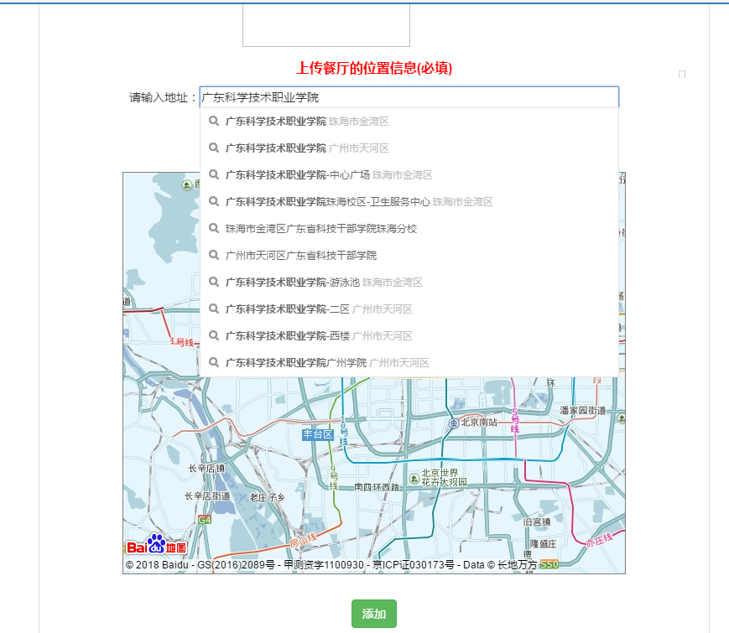
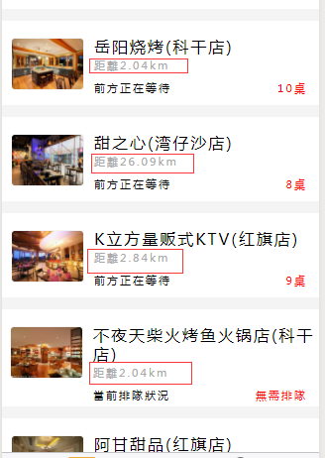
第四部分（效果图）
选题背景

Slide 13
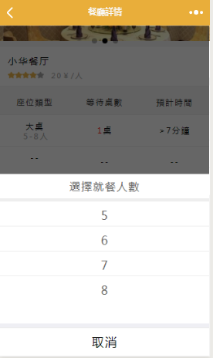
第四部分（效果图）
选题背景

Slide 14
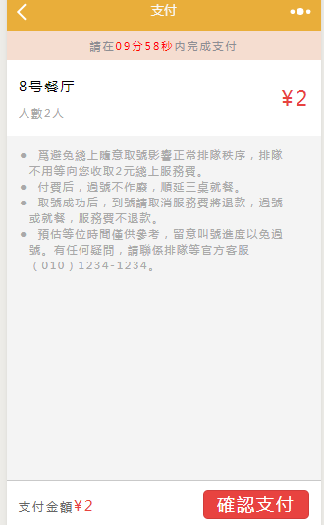
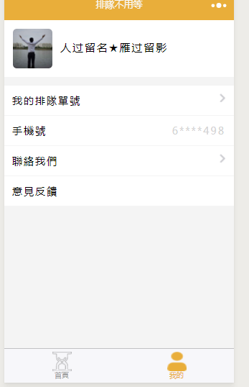
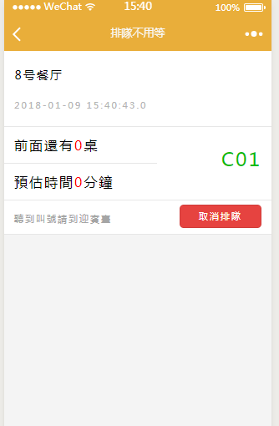
第四部分（效果图）
选题背景

Slide 15
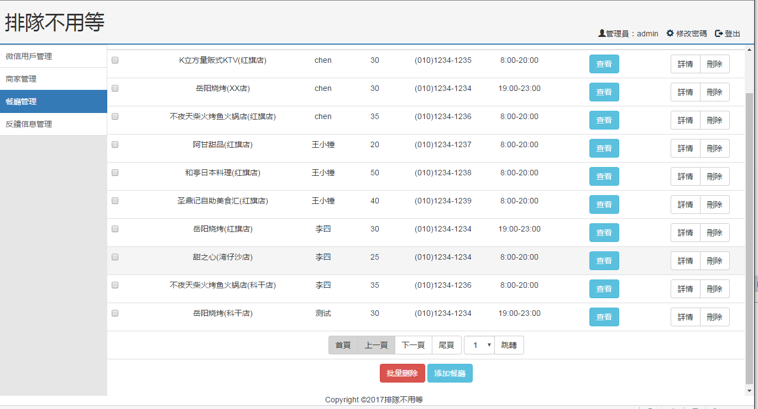
第四部分（效果图）
选题背景

Slide 16
LOGO
广东科学技术职业学院
谢谢观看！
PPT模板下载：www.1ppt.com/moban/ 行业PPT模板：www.1ppt.com/hangye/
节日PPT模板：www.1ppt.com/jieri/ PPT素材下载：www.1ppt.com/sucai/
PPT背景图片：www.1ppt.com/beijing/ PPT图表下载：www.1ppt.com/tubiao/
优秀PPT下载：www.1ppt.com/xiazai/ PPT教程： www.1ppt.com/powerpoint/
Word教程： www.1ppt.com/word/ Excel教程：www.1ppt.com/excel/
资料下载：www.1ppt.com/ziliao/ PPT课件下载：www.1ppt.com/kejian/
范文下载：www.1ppt.com/fanwen/ 试卷下载：www.1ppt.com/shiti/
教案下载：www.1ppt.com/jiaoan/ PPT论坛：www.1ppt.cn

